Slide 1
PROCESSAMENTO DE LINGUAGEM NATURAL · SESSÕES 05 E 06 DE 16
Vetorização de Texto & Fundamentos de Análise de Sentimentos
Material Didático Completo (Apostila): Do Bag of Words ao Naive Bayes, e a aplicação prática com OpLexicon e HateBR.
Notes:
Boas-vindas à aula dupla das Sessões 05 e 06 de PLN. Hoje cobriremos a jornada completa: transformar texto em representação numérica (vetorização) e aplicar isso em detecção de ofensividade e polaridade de sentimentos.

Slide 2
VISÃO GERAL
Roteiro da Aula Dupla: Duas Sessões em Um Único Dia
PARTE 1: VETORIZAÇÃO
• 1.1 Do Texto ao Número (Desafio da Vetorização)
• 1.2 Bag of Words: Conceito, scikit-learn & Esparsidade
• 1.3 TF-IDF: Intuição Matemática & Ponderação
• 1.4 N-gramas: Preservando Contexto Local
• 1.5 Word Embeddings & Similaridade por Cosseno
• 1.6 Revisão de ML & Naive Bayes Passo a Passo
• 1.7 Estudo de Caso: Classificador Real no HateBR
PARTE 2: ANÁLISE DE SENTIMENTOS
• 2.1 O que é Análise de Sentimentos e Abordagens
• 2.2 A Lógica do Léxico: OpLexicon v3.0
• 2.3 Algoritmo de Soma de Polaridades com Regex
• 2.4 O Problema Crítico da Negação (Janela Deslizante)
• 2.5 Limitações: Intensificadores e Sarcasmo
• 2.6 Estudo de Caso no HateBR via Léxico
• 2.7 A Régua Comparativa Final (51% vs 67% vs 85%)
VOLTANDO AO SLIDE ANTERIOR
• Dataset HateBR (VARGAS et al., 2022)
• 7.000 comentários reais do Instagram
• Anotados como ofensivos (1) ou neutros (0)
• Comparativo justo: mesmo conjunto de teste (20%)
• Evolução progressiva: Regras manuais -> Léxico -> ML
Notes:
Apresente aos alunos a dinâmica da aula: teremos a base matemática e computacional de como representar textos na Parte 1, e aplicaremos diretamente na Parte 2 para analisar sentimentos e comentários ofensivos.

Slide 3
PARTE 1
Extração de Características: Transformando Texto em Números
Como algoritmos de Machine Learning operam exclusivamente com matrizes numéricas, a vetorização é o elo fundamental entre a linguagem humana e os modelos matemáticos (GÉRON, 2019).

Slide 4
1.1 DO TEXTO AO NÚMERO
Como entender o sentido das frases?
Por que não basta apenas contar palavras em comum?
Algoritmos de Machine Learning não leem texto — trabalham só com números. Para usar qualquer modelo de classificação, regressão ou agrupamento sobre texto, é preciso primeiro transformar cada documento numa lista de números: um VETOR (GÉRON, 2019). Considere duas avaliações reais de clientes: • Review A: "produto excelente, chegou rápido, adorei" • Review B: "produto horrível, chegou quebrado, odiei" Ambas compartilham exatamente as palavras "produto" e "chegou" — mas expressam sentimentos diametralmente opostos! Uma representação numérica eficaz precisa ponderar as palavras que diferenciam os textos, e não apenas acumular termos genéricos repetidos.
Notes:
Destaque aqui a intuição: se o modelo apenas olhar frequência bruta de palavras sem critério, 'produto' e 'chegou' dominarão os cálculos, ofuscando 'excelente' e 'horrível'.

Slide 5
1.1 DO TEXTO AO NÚMERO
Como entender o sentido das frases?
Comparação Lado a Lado
Review A (Positiva)
"produto excelente, chegou rápido, adorei"
Review B (Negativa)
"produto horrível, chegou quebrado, odiei"
Palavras neutras/comuns: [produto, chegou]
Palavras discriminativas A: [excelente, rápido, adorei]
Palavras discriminativas B: [horrível, quebrado, odiei] Objetivo: A vetorização precisa evidenciar os termos discriminativos.
Notes:
Destaque aqui a intuição: se o modelo apenas olhar frequência bruta de palavras sem critério, 'produto' e 'chegou' dominarão os cálculos, ofuscando 'excelente' e 'horrível'.

Slide 6
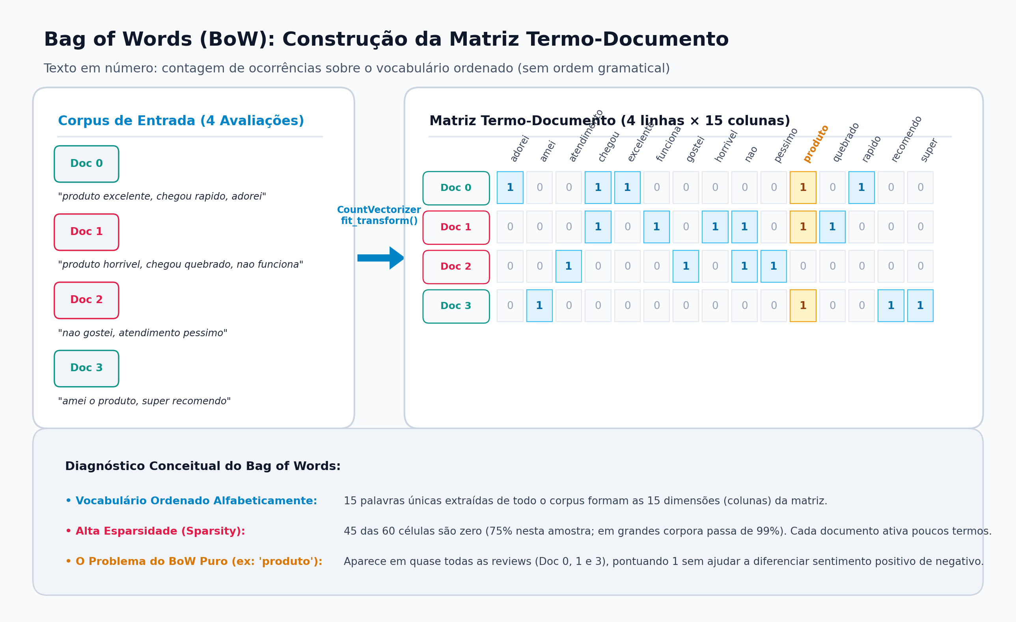
1.2 BAG OF WORDS
Notes:
Explique a metáfora do saco: se jogarmos as palavras de um livro dentro de uma sacola e agitarmos, a história se perde, mas ainda sabemos do que se trata se a palavra 'futebol' aparecer 100 vezes.

Slide 7
1.2 BAG OF WORDS
Bag of Words (BoW): O Modelo do Saco de Palavras
Como Funciona o BoW?
1. Despeja no 'Saco': O algoritmo reúne todos os documentos do corpus e extrai o vocabulário de tokens únicos. 2. Descarta a Ordem: A posição original das palavras e a estrutura gramatical são totalmente ignoradas. O que sobra é apenas: 'quais palavras existem e quantas vezes aparecem'. 3. Matriz Termo-Documento: Cada linha representa um documento do corpus e cada coluna corresponde a uma palavra do vocabulário geral.
Referência Teórica: GÉRON, A. Mãos à Obra: Aprendizado de Máquina com Scikit-Learn & TensorFlow, 2019.
Notes:
Explique a metáfora do saco: se jogarmos as palavras de um livro dentro de uma sacola e agitarmos, a história se perde, mas ainda sabemos do que se trata se a palavra 'futebol' aparecer 100 vezes.

Slide 8
1.2 BAG OF WORDS
Implementação do BoW com scikit-learn (CountVectorizer)
Consulte os exemplos no notebook de prática...
# --- CountVectorizer ---
from sklearn.feature_extraction.text import CountVectorizer
reviews = [
"produto excelente, chegou rapido, adorei",
"produto horrivel, chegou quebrado, nao funciona",
"nao gostei, atendimento pessimo",
"amei o produto, super recomendo",
]
cv = CountVectorizer()
matriz_bow = cv.fit_transform(reviews)
print("Vocabulário:", sorted(cv.vocabulary_.keys()))
print(matriz_bow.toarray())
> Array NumPy Resultante
Vocabulário: ['adorei', 'amei', 'atendimento', 'chegou',
'excelente', 'funciona', 'gostei', 'horrivel', 'nao',
'pessimo', 'produto', 'quebrado', 'rapido', 'recomendo', 'super']
Matriz (4 x 15):
[[1 0 0 1 1 0 0 0 0 0 1 0 1 0 0]
[0 0 0 1 0 1 0 1 1 0 1 1 0 0 0]
[0 0 1 0 0 0 1 0 1 1 0 0 0 0 0]
[0 1 0 0 0 0 0 0 0 0 1 0 0 1 1]]
Notes:
Mostre aos alunos a relação entre o número de linhas (4 documentos) e o número de colunas (15 palavras únicas). Cada célula [i, j] representa a contagem exata da palavra j no documento i.

Slide 9
1.2 BAG OF WORDS
O Fenômeno da Esparsidade e a Limitação do BoW Puro
O Conceito de Esparsidade (Sparsity)
Repare na matriz do slide anterior: a imensa maioria dos elementos é igual a ZERO. • O que é esparsidade? É a proporção de elementos nulos em relação ao total de células da matriz. • Por que acontece? Cada frase individual utiliza apenas uma fração minúscula de todo o vocabulário do corpus. • Em grande escala: Em corpora reais com 50.000 documentos e 20.000 palavras, a esparsidade frequentemente ULTRAPASSA 99%! (GÉRON, 2019). Por isso, bibliotecas como scikit-learn armazenam essas matrizes no formato `scipy.sparse.csr_matrix`, guardando apenas os valores diferentes de zero.
A Limitação Crítica do BoW Puro
Por que o BoW puro é insuficiente para tarefas refinadas de sentimento? 1. Igualdade Cega de Frequência: No BoW, a palavra "produto" tem peso 1, exatamente igual à palavra "excelente" ou "péssimo". 2. Falta de Poder Discriminativo: A palavra "produto" aparece em quase todas as avaliações (positivas ou negativas). Ela não agrega nenhuma informação para separar a classe do texto! 3. Diluição de Sinal: Se um termo onipresente é repetido várias vezes, ele domina a norma do vetor e enfraquece o peso de termos raros e altamente informativos. → Solução: Precisamos de uma métrica que penalize termos frequentes no corpus.
Notes:
Ressalte que a esparsidade é uma característica técnica intrínseca de PLN tradicional, e que o problema do BoW é dar peso idêntico a palavras que não ajudam na decisão.

Slide 10
1.2 BAG OF WORDS EM PRODUÇÃO
Onde o Bag of Words é Utilizado em Sistemas Reais?
Filtro de Spam
E-mails de spam concentram repetições de palavras específicas ('grátis', 'promoção', 'clique aqui'). Contar a presença desses termos já fornece um sinal extremamente forte para classificação linear.
Classificação de Tópicos
Categorizar notícias em Esporte, Economia ou Política. Cada editoria possui um jargão próprio bem demarcado onde a frequência pura de termos já atinge alta assertividade.
Busca e Recuperação (IR)
Motores de busca clássicos comparam o vetor da consulta com o vetor dos documentos via similaridade de cosseno — o mesmo princípio de vetores que embasa sistemas de RAG modernos.
Detecção de Similaridade
Agrupamento de documentos quase duplicados em bancos de dados (ex: detectar notícias replicadas de agências) comparando sobreposição de vetores de contagem.
Notes:
Deixe claro que o BoW não é apenas um artifício didático para ensinar TF-IDF; é uma técnica extremamente leve e rápida que ainda roda em escala em muitos sistemas legados e de alta performance.

Slide 11
1.2 APLICAÇÃO PRÁTICA
BoW na Prática: Construindo um Mini Motor de Busca
Consulte os exemplos no notebook de prática...
# --- Mini Buscador com BoW ---
from sklearn.feature_extraction.text import CountVectorizer
from sklearn.metrics.pairwise import cosine_similarity
documentos = [
"o gato dorme no sofa da sala",
"o cachorro corre atras da bola no parque",
"o computador processa dados rapidamente",
"a inteligencia artificial aprende com dados",
]
consulta = ["o cachorro brinca com a bola"]
cv_busca = CountVectorizer()
cv_busca.fit(documentos + consulta)
matriz_docs = cv_busca.transform(documentos)
vetor_consulta = cv_busca.transform(consulta)
similaridades = cosine_similarity(vetor_consulta, matriz_docs)[0]
for doc, sim in sorted(zip(documentos, similaridades), key=lambda x: -x[1]):
print(f"{sim:.4f} {doc}")
> Ranking de Similaridade
0.3780 o cachorro corre atras da bola no parque
0.2236 a inteligencia artificial aprende com dados
0.0000 o gato dorme no sofa da sala
0.0000 o computador processa dados rapidamente
> Análise do Resultado:
• O documento sobre o cachorro e a bola ficou em 1º lugar!
• O documento de IA ficou em 2º lugar (compartilha 'dados/com').
• Os outros documentos tiveram similaridade nula (0.0000).
Mesmo sem nenhuma palavra em ordem idêntica, o BoW capturou
a sobreposição vocabular com sucesso!
Notes:
Este exemplo é fundamental: mostra aos alunos que o conceito de calcular similaridade de cosseno sobre vetores de texto já funciona mesmo com contagens simples, antecipando o conceito de RAG das sessões futuras.

Slide 12
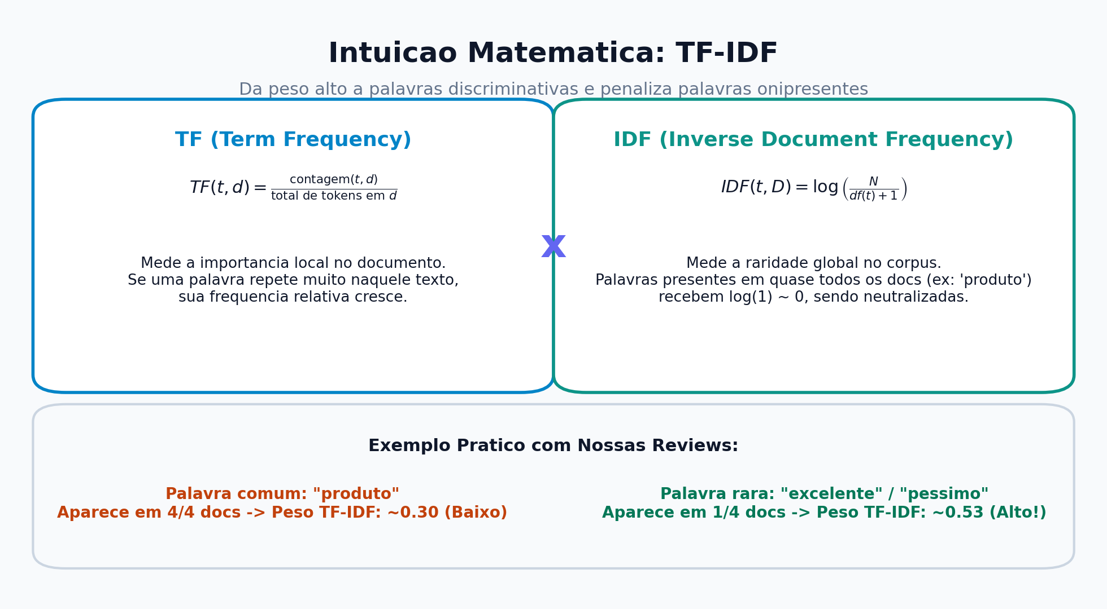
1.3 TF-IDF
TF-IDF: Ponderando Relevância Local e Raridade Global
Por que o TF-IDF Supera o BoW?
• Term Frequency (TF): Conta a frequência de um termo no documento em relação ao tamanho do texto. Se o termo é repetido pelo autor, ganha relevância local. • Inverse Document Frequency (IDF): Calcula o logaritmo inverso da proporção de documentos que contêm a palavra. Se ela aparece em todo lugar (ex: 'produto', 'de', 'para'), seu IDF cai perto de zero. • Efeito Multiplicativo: TF x IDF confere peso máximo a termos frequentes localmente, mas raros e exclusivos no corpus inteiro!
Notes:
Explique a mecânica matemática: o logaritmo no IDF serve para comprimir a escala e evitar que palavras ultra-raras explodam o peso do vetor de forma desproporcional.

Slide 13
1.3 TF-IDF NO SCIKIT-LEARN
TF-IDF com TfidfVectorizer: Pesos Numéricos
Consulte os exemplos no notebook de prática...
# --- TfidfVectorizer ---
from sklearn.feature_extraction.text import TfidfVectorizer
import numpy as np
reviews = [
"produto excelente, chegou rapido, adorei",
"produto horrivel, chegou quebrado, nao funciona",
"nao gostei, atendimento pessimo",
"amei o produto, super recomendo",
]
tv = TfidfVectorizer()
matriz_tfidf = tv.fit_transform(reviews)
np.set_printoptions(precision=2, suppress=True)
print(matriz_tfidf.toarray())
> Pesos Rebalanceados
Matriz TF-IDF (4 x 15) normalizada:
[[0.5 0. 0. 0.39 0.5 0. 0. 0. 0. 0. 0.32 0. 0.5 0. 0. ]
[0. 0. 0. 0.37 0. 0.46 0. 0.46 0.37 0. 0.3 0.46 0. 0. 0. ]
[0. 0. 0.53 0. 0. 0. 0.53 0. 0.41 0.53 0. 0. 0. 0. 0. ]
[0. 0.54 0. 0. 0. 0. 0. 0. 0. 0. 0.35 0. 0. 0.54 0.54]]
Evidência Matemática das Diferenças:
• 'produto' (coluna 11): Peso reduzido para ~0.30 a 0.35 porque
está presente em quase todas as avaliações.
• 'excelente' / 'adorei' (coluna 1 e 5): Peso alto = 0.50.
• 'pessimo' (coluna 10): Peso alto = 0.53 (exclusivo do Doc 3).
O algoritmo fez exatamente o que precisávamos!
Notes:
Chame a atenção dos alunos para os números: no BoW, 'produto' era 1 e 'excelente' era 1. Agora no TF-IDF, 'produto' despencou para 0.30 e 'excelente' saltou para 0.50. Os adjetivos informativos ganham protagonismo.

Slide 14
1.3 ALTERNATIVA PARA BIG DATA
Uma Terceira Abordagem: HashingVectorizer
Quando Usar o HashingVectorizer?
Em vez de construir e armazenar em memória um dicionário palavra → coluna (como fazem CountVectorizer e TfidfVectorizer), o HashingVectorizer projeta as palavras diretamente em índices de colunas aplicando uma função de hash (ex: MurmurHash3). Vantagens: • Não mantém dicionário em RAM (economia dramática de memória). • Ideal para fluxos contínuos de dados em tempo real (Streaming / Online Learning). • Extremamente rápido para pipelines distribuídos em clusters. Desvantagens e Trade-offs: • Colisões de Hash: Duas palavras diferentes podem cair acidentalmente na mesma coluna. • Unidirecional: Não é possível reverter a matriz para recuperar o vocabulário original (`get_feature_names_out` não funciona). • Não suporta cálculo de IDF diretamente no pipeline. Conclusão: Excelente para processamento de petabytes em produção, mas nos nossos experimentos de sentimento usaremos TfidfVectorizer.
Notes:
Importante registrar que o HashingVectorizer existe para grandes volumes, embora o TfidfVectorizer seja mais explicável e permita inspecionar cada feature.

Slide 15
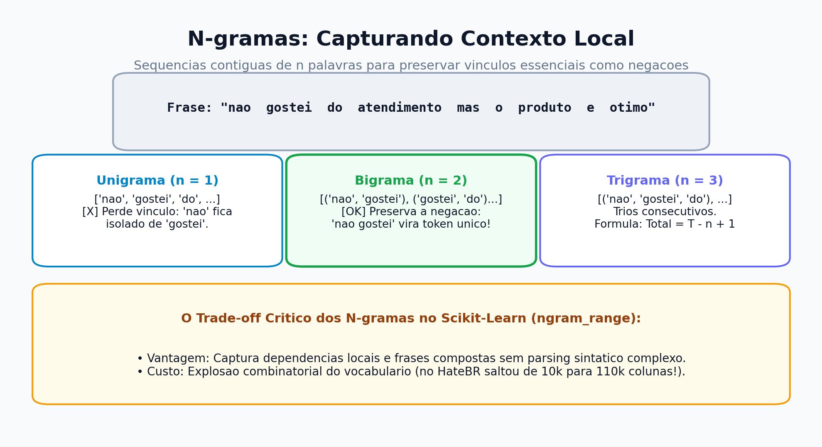
1.4 N-GRAMAS
N-gramas: Capturando Dependências e Contexto Local
Por que Unigramas Falham na Negação?
Na abordagem de unigrama (n=1), cada palavra vira um token independente. Se o usuário escreve "não funciona", o modelo recebe 'não' e 'funciona' isolados. O sentido negativo se perde completamente! Um N-grama é uma janela contígua de n palavras: • Unigrama (n=1): 'gostei' • Bigrama (n=2): 'não gostei' • Trigrama (n=3): 'não gostei nada' Fórmula de n-gramas em T tokens: Total de n-gramas = T - n + 1
Notes:
Enfatize a relevância do bigrama: 'não gostei' tem sentimento totalmente inverso de 'gostei'. Ao unir as duas palavras em um único token, o classificador passa a enxergar a negação como uma feature autônoma.

Slide 16
1.4 N-GRAMAS
N-gramas: Capturando Dependências e Contexto Local
Por que Unigramas Falham na Negação?
Na abordagem de unigrama (n=1), cada palavra vira um token independente. Se o usuário escreve "não funciona", o modelo recebe 'não' e 'funciona' isolados. O sentido negativo se perde completamente! Um N-grama é uma janela contígua de n palavras: • Unigrama (n=1): 'gostei' • Bigrama (n=2): 'não gostei' • Trigrama (n=3): 'não gostei nada' Fórmula de n-gramas em T tokens: Total de n-gramas = T - n + 1
Notes:
Enfatize a relevância do bigrama: 'não gostei' tem sentimento totalmente inverso de 'gostei'. Ao unir as duas palavras em um único token, o classificador passa a enxergar a negação como uma feature autônoma.

Slide 17
1.4 N-GRAMAS NO CÓDIGO
N-gramas na Prática: NLTK vs. ngram_range no scikit-learn
Consulte os exemplos no notebook de prática...
# --- ngram_range=(1, 2) ---
from sklearn.feature_extraction.text import TfidfVectorizer
reviews = [
"produto excelente, chegou rapido, adorei",
"produto horrivel, chegou quebrado, nao funciona",
"nao gostei, atendimento pessimo",
"amei o produto, super recomendo",
]
# Configurando unigramas + bigramas juntos:
tv_bigrama = TfidfVectorizer(ngram_range=(1, 2))
tv_bigrama.fit(reviews)
features_nao = [f for f in tv_bigrama.get_feature_names_out() if "nao" in f]
print("Features com 'nao':", features_nao)
> Features Extraídas
> Features com 'nao' detectadas:
['nao', 'nao funciona', 'nao gostei', 'quebrado nao']
Lições Práticas Importantes:
1. 'nao funciona' e 'nao gostei' viraram features exclusivas!
O modelo agora sabe diferenciar 'funciona' de 'não funciona'.
2. Cuidado com pares espúrios ('quebrado nao'):
A review 2 tinha: '...chegou quebrado, não funciona'.
Como a pontuação é removida na tokenização padrão, as palavras
ficam vizinhas e viram um bigrama, mesmo separadas por vírgula.
O scikit-learn gera todo par consecutivo sem julgar sintaxe!
Notes:
Mostre o caso de 'quebrado nao': o algoritmo não entende semântica nem pontuação, apenas gera combinações consecutivas. Cabe a nós entender essa limitação.

Slide 18
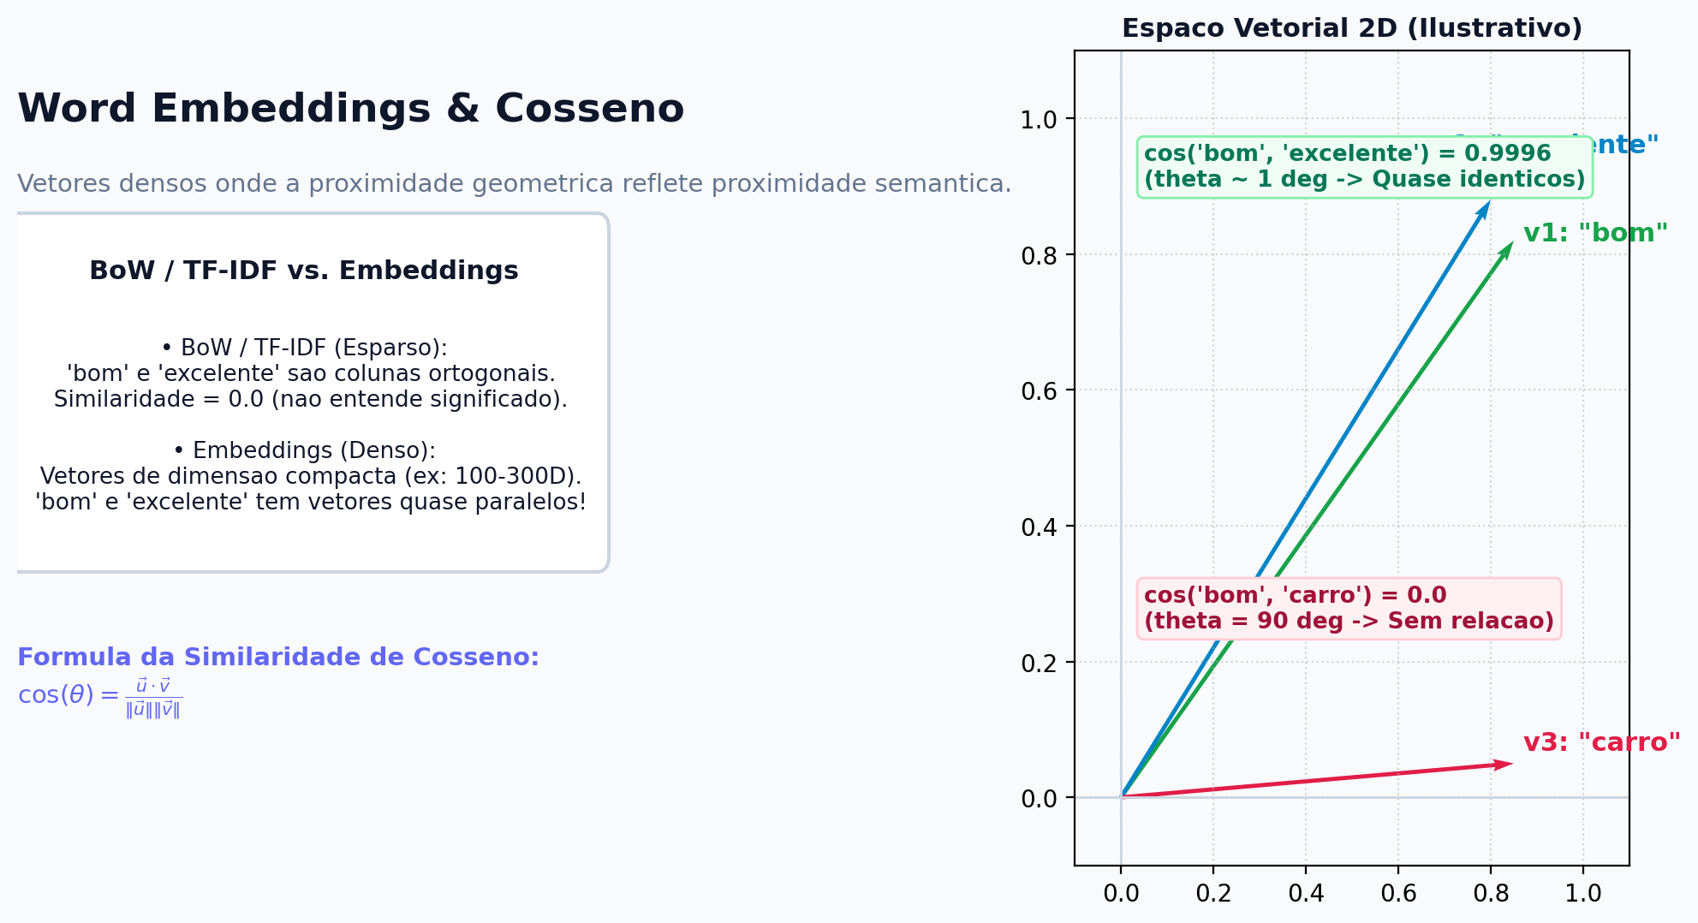
1.5 EMBEDDINGS & COSSENO
Word Embeddings: Espaços Vetoriais Densos e Semânticos
A Limitação de BoW e TF-IDF
Para o BoW e o TF-IDF, as palavras "bom" e "excelente" são colunas 100% independentes e ortogonais (similaridade = 0). Word Embeddings resolvem isso: • Cada palavra vira um vetor DENSO (poucos números, todos preenchidos, sem matriz de zeros). • Palavras com contexto e sentido semelhantes são posicionadas próximas no espaço vetorial. Fórmula da Similaridade por Cosseno: Mede o cosseno do ângulo entre os dois vetores no espaço. Se apontam para a mesma direção, cos = 1.
Notes:
Explique que os números aqui são ilustrativos para fixar a intuição geométrica. O treinamento real com Word2Vec e modelos neurais será visto aprofundadamente na Sessão 08.

Slide 19
1.5 EMBEDDINGS & COSSENO
Cálculo da Similaridade por Cosseno em Python Puro
# --- Fórmula do Cosseno ---
import math
def similaridade_cosseno(v1, v2):
produto = sum(a * b for a, b in zip(v1, v2))
norma1 = math.sqrt(sum(a * a for a in v1))
norma2 = math.sqrt(sum(a * a for a in v2))
return produto / (norma1 * norma2)
# Vetores conceituais ilustrativos (3D):
bom = [0.80, 0.30, 0.50]
excelente = [0.78, 0.32, 0.48]
carro = [0.10, -0.60, 0.20]
print("cos(bom, excelente) =", round(similaridade_cosseno(bom, excelente), 4))
print("cos(bom, carro) =", round(similaridade_cosseno(bom, carro), 4))
> Resultado dos Ângulos
> Similaridade Calculada:
cos(bom, excelente) = 0.9996 (~1.0 -> Quase paralelos!)
cos(bom, carro) = 0.0000 ( 0.0 -> Ortogonais, sem relação)
Interpretação Geométrica:
• 'bom' e 'excelente' possuem ângulo próximo de 0 graus.
• 'bom' e 'carro' formam 90 graus no espaço, revelando independência.
Essa propriedade permite aos modelos generalizar: mesmo que
o texto de teste nunca tenha visto a palavra 'excelente', se
ele aprendeu sobre 'bom', saberá associar o sentimento!
Notes:
Mostre como a similaridade de cosseno varia entre -1 (opostos) e +1 (idênticos). Em espaços de embeddings positivos, 0 indica ausência de correlação e ~1 indica sinônimos perfeitos.

Slide 20
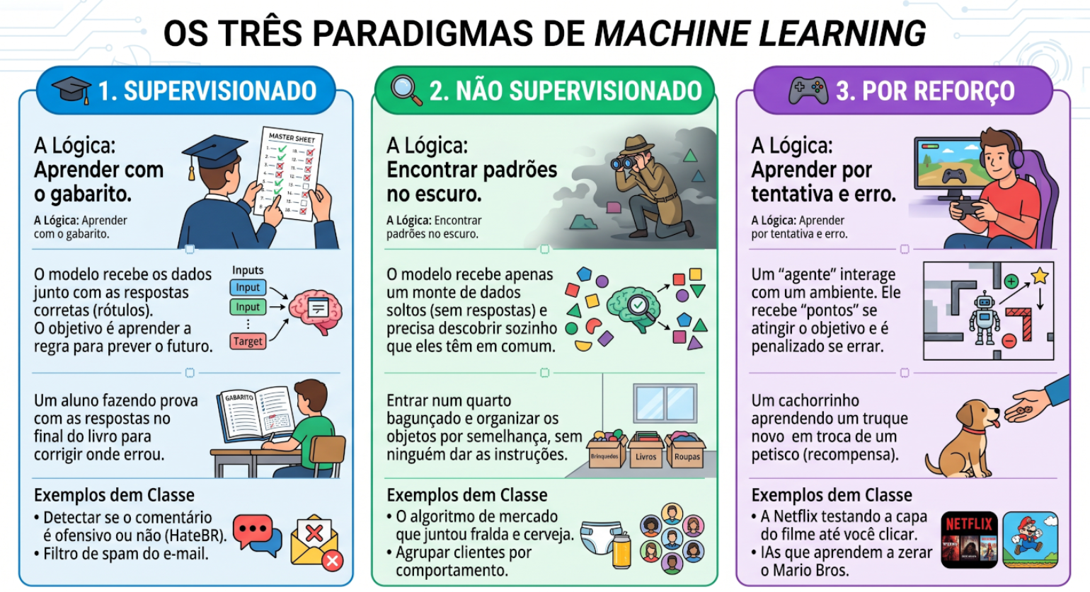
1.6 MACHINE LEARNING
Revisão Conceitual: Os Três Paradigmas de Machine Learning
Notes:
Esta revisão foi solicitada pelos alunos para alinhar conceitos antes de avançar para classificadores estatísticos.

Slide 21
1.6 MACHINE LEARNING
Revisão Conceitual: Os Três Paradigmas de Machine Learning
1. Aprendizado Supervisionado (O Aprendizado com Gabarito)
Definição: O algoritmo é treinado usando uma base de dados onde a "resposta certa" (rótulo) já é conhecida. Ele estuda milhares de exemplos históricos para entender a relação entre as características do dado e o resultado final. O objetivo é aprender essa regra para conseguir prever a resposta correta de dados novos e inéditos.
Exemplos Práticos:
No dia a dia: O filtro de spam do seu Gmail. Ele foi treinado com milhares de e-mails que humanos marcaram manualmente como "Spam" ou "Principal".
No nosso projeto: É exatamente o que estamos fazendo com o dataset HateBR! Entregamos frases com o gabarito (1 para ofensivo, 0 para não ofensivo) para o Naive Bayes aprender a classificar novos comentários.
Notes:
Esta revisão foi solicitada pelos alunos para alinhar conceitos antes de avançar para classificadores estatísticos.

Slide 22
1.6 MACHINE LEARNING
Revisão Conceitual: Os Três Paradigmas de Machine Learning
2. Aprendizado Não Supervisionado (O Caçador de Padrões Ocultos)
Definição: O modelo recebe uma montanha de dados brutos, totalmente sem rótulos ou respostas prévias. A missão dele é explorar essa massa de informações "no escuro" e descobrir, por conta própria, estruturas, similaridades ou regras ocultas que os humanos não tinham percebido.
Exemplos Práticos:
No dia a dia: O clássico caso do varejo que descobriu a correlação entre fraldas e cervejas. O algoritmo analisou milhares de cupons fiscais sem nenhuma instrução prévia e percebeu sozinho que esses dois itens eram frequentemente comprados juntos (Regras de Associação).
No processamento de texto: Imagine entregar 10 mil notícias misturadas para a IA. Sem saber do que se trata, ela agrupa os textos por similaridade de palavras (TF-IDF), criando "pastas" automáticas para Política, Esportes e Economia (Clusterização/Modelagem de Tópicos).
Notes:
Esta revisão foi solicitada pelos alunos para alinhar conceitos antes de avançar para classificadores estatísticos.

Slide 23
1.6 MACHINE LEARNING
Revisão Conceitual: Os Três Paradigmas de Machine Learning
3. Aprendizado por Reforço - RL (A Lógica do Videogame)
Definição: Um "agente" de Inteligência Artificial é colocado em um ambiente e aprende tomando decisões por tentativa e erro. Ele não estuda dados passados; ele age. Se a ação o aproxima do objetivo, ele recebe uma "recompensa" (pontos). Se ele erra, recebe uma penalidade. O modelo evolui tentando maximizar sua pontuação ao longo do tempo.
Exemplos Práticos:
No dia a dia: É a tecnologia usada para ensinar IAs a jogarem videogame sozinhas (como zerar o Super Mario Bros entendendo que cair no buraco tira pontos e pegar moedas dá recompensas) ou para a Netflix testar qual capa de filme faz você clicar mais rápido.
No processamento de texto (RLHF): É o coração de modelos gigantes como o ChatGPT. Ele foi alinhado usando Aprendizado por Reforço com Feedback Humano: as pessoas davam "notas altas" (recompensas) para respostas úteis e seguras, ensinando o modelo a conversar do jeito que esperamos.
Notes:
Esta revisão foi solicitada pelos alunos para alinhar conceitos antes de avançar para classificadores estatísticos.

Slide 24
1.6 MACHINE LEARNING
Divisão Treino/Teste e o Conceito Real de 'Treinamento'
A Regra de Ouro: Treino vs. Teste
• Por que nunca avaliar nos dados de treino? Medir acurácia nos dados usados no treinamento avalia apenas a capacidade de memorização (decorar), não de generalização. • A Divisão Padrão: Dividimos os dados em: - Conjunto de Treino (70% - 80%): Usado para o modelo estimar suas contagens e probabilidades internas. - Conjunto de Teste (20% - 30%): Fica rigorosamente isolado e só é revelado no final para medição justa. • Estratificação (`stratify=y`): Garante que a proporção exata de positivos e negativos seja mantida em ambos os conjuntos.
# --- train_test_split ---
from sklearn.model_selection import train_test_split
reviews = [
"produto excelente, chegou rapido, adorei",
"produto horrivel, quebrado, nao funciona",
"nao gostei, atendimento pessimo",
"amei o produto, super recomendo",
]
rotulos = ["positivo", "negativo", "negativo", "positivo"]
X_treino, X_teste, y_treino, y_teste = train_test_split(
reviews, rotulos, test_size=0.5, random_state=42
)
print("Treino:", X_treino)
print("Teste: ", X_teste)
Notes:
Reforce que avaliar no treino é como entregar a prova antes do exame para o aluno decorar.

Slide 25
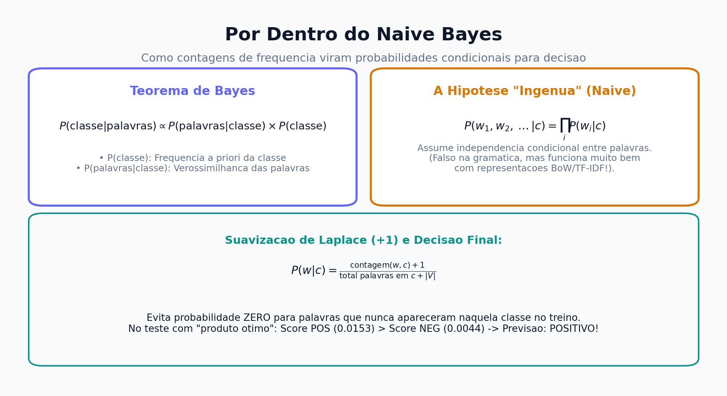
1.6 NAIVE BAYES
Por Dentro do Naive Bayes: Da Probabilidade à Decisão
Por que o Naive Bayes é Perfeito para BoW?
1. Base no Teorema de Bayes: Calcula a probabilidade de uma classe (pos/neg) dadas as palavras observadas. 2. A Premissa 'Naive' (Ingênua): Assume que as palavras ocorrem de forma independente umas das outras. Embora falso na gramática real, casa perfeitamente com a representação BoW/TF-IDF, onde cada coluna já é tratada como atributo isolado! 3. Suavização de Laplace (+1): Adiciona +1 na contagem de todas as palavras para garantir que termos novos nunca zerem a multiplicação das probabilidades.
Notes:
Mostre que o Naive Bayes não possui 'caixa preta': seu treinamento consiste literalmente em preencher tabelas de contagens de palavras por classe.

Slide 26
1.6 NAIVE BAYES MANUAL
Naive Bayes Calculado na Mão: Transparência Absoluta
# --- Cálculo com Laplace e Priors ---
from collections import Counter
docs = [
("otimo produto rapido", "pos"),
("produto excelente", "pos"),
("produto pessimo lento", "neg"),
("horrivel nao funciona", "neg"),
]
contagem = {"pos": Counter(), "neg": Counter()}
for texto, classe in docs:
for palavra in texto.split():
contagem[classe][palavra] += 1
vocabulario = set(p for texto, _ in docs for p in texto.split())
V = len(vocabulario)
tot_palavras = {c: sum(contagem[c].values()) for c in contagem}
def prob_palavra_dado_classe(palavra, classe):
return (contagem[classe][palavra] + 1) / (tot_palavras[classe] + V)
def classificar(frase):
scores = {}
for c in ["pos", "neg"]:
s = 0.5 # Prior P(classe) = 2/4
for p in frase.split():
s *= prob_palavra_dado_classe(p, c)
scores[c] = s
return scores
> Decisão via Maior Score
> Previsões Calculadas na Mão:
'produto otimo':
• Score POS: 0.015306
• Score NEG: 0.004444
→ Vencedor: POSITIVO!
'produto pessimo':
• Score POS: 0.007653
• Score NEG: 0.008889
→ Vencedor: NEGATIVO!
'produto rapido e excelente':
• Score POS: 0.000156
• Score NEG: 0.000020
→ Vencedor: POSITIVO!
Treinar um Naive Bayes é apenas contar frequências!
Notes:
Demonstre aos alunos como a suavização de Laplace (+1 no numerador e +V no denominador) protege contra divisões por zero ou anulações completas.

Slide 27
1.6 NAIVE BAYES SCIKIT-LEARN
Conferindo com MultinomialNB do scikit-learn: Bateu 100%!
# --- MultinomialNB ---
from sklearn.feature_extraction.text import CountVectorizer
from sklearn.naive_bayes import MultinomialNB
docs = [
("otimo produto rapido", "pos"),
("produto excelente", "pos"),
("produto pessimo lento", "neg"),
("horrivel nao funciona", "neg"),
]
textos = [d[0] for d in docs]
classes = [d[1] for d in docs]
cv = CountVectorizer()
X = cv.fit_transform(textos)
clf = MultinomialNB()
clf.fit(X, classes)
testes = [
"produto otimo",
"produto pessimo",
"produto rapido e excelente"
]
print("Previsões scikit-learn:", clf.predict(cv.transform(testes)))
> Validação Cruzada
> Saída do MultinomialNB:
['pos' 'neg' 'pos']
Conclusão Rigorosa:
• As previsões do scikit-learn foram exatamente IDÊNTICAS às
previsões que calculamos na mão com o Teorema de Bayes!
O que aprendemos com isso?
Não há 'mágica' oculta na biblioteca. 'Treinar um modelo'
neste contexto significa mapear distribuições estatísticas
sobre as variáveis de entrada para decidir a classe de maior
verossimilhança.
Notes:
Este momento de validação gera enorme confiança nos alunos, demonstrando que a biblioteca scikit-learn aplica diretamente a formulação matemática que acabaram de aprender.

Slide 28
1.7 HATEBR & CLASSIFICAÇÃO
Estudo de Caso HateBR: Avaliando um Detector Ingênuo
# --- Detector com Lista Proibida ---
import pandas as pd
from sklearn.model_selection import train_test_split
from sklearn.metrics import accuracy_score
url_hatebr = "https://raw.githubusercontent.com/franciellevargas/HateBR/main/dataset/HateBR.csv"
hatebr = pd.read_csv(url_hatebr)
X = hatebr["comentario"].astype(str)
y = hatebr["label_final"] # 1 = ofensivo, 0 = neutro (3.500 de cada)
X_treino, X_teste, y_treino, y_teste = train_test_split(
X, y, test_size=0.2, random_state=42, stratify=y
)
# Regra manual simples com lista proibida:
lista_proibida = {"idiota", "burro", "imbecil"}
def contem_linguagem_inadequada(frase, lista):
tokens = frase.lower().split()
return any(t.strip('.,!?') in lista for t in tokens)
pred_ingenuo = X_teste.apply(
lambda t: 1 if contem_linguagem_inadequada(t, lista_proibida) else 0
)
print("Acurácia do Detector Ingênuo:", round(accuracy_score(y_teste, pred_ingenuo), 4))
> Desempenho no Teste
> Acurácia no Conjunto de Teste:
0.5114 (51,14%)
Diagnóstico Crítico:
• O dataset possui 50% de comentários ofensivos e 50% neutros.
• Um algoritmo que simplesmente chutasse 'não ofensivo' para tudo
obteria exatamente 50,00% de acurácia!
• O detector de lista proibida obteve 51,14% — ou seja, é praticamente
equivalente a jogar uma moeda para decidir!
Por que falhou?
A língua portuguesa é rica e dinâmica. Reduzir ofensas a 3 palavras
ignora milhares de termos ofensivos, gírias e sarcasmo.
Notes:
Mostre como abordagens ingênuas baseadas em regras de palavras-chave manuais falham completamente em escala.

Slide 29
1.7 HATEBR & CLASSIFICAÇÃO
Classificador Real: TF-IDF + MultinomialNB no HateBR
# --- Grid de N-gramas no HateBR ---
from sklearn.feature_extraction.text import TfidfVectorizer
from sklearn.naive_bayes import MultinomialNB
from sklearn.metrics import accuracy_score
configs = [
("Unigrama (1,1)", (1, 1)),
("Uni + Bigrama (1,2)", (1, 2)),
("Uni + Bi + Trigrama (1,3)", (1, 3))
]
for nome, ngram_range in configs:
vetorizador = TfidfVectorizer(ngram_range=ngram_range)
Xtr = vetorizador.fit_transform(X_treino)
Xte = vetorizador.transform(X_teste)
modelo = MultinomialNB()
modelo.fit(Xtr, y_treino)
pred = modelo.predict(Xte)
acc = accuracy_score(y_teste, pred)
print(f"{nome:<26} vocabulário={len(vetorizador.vocabulary_):>6} acurácia={acc:.4f}")
> Resultados Comparativos
> Resultados no HateBR:
Unigrama (1,1)
vocabulário= 10.343
acurácia=0.8500 (85.00%)
Uni + Bigrama (1,2)
vocabulário= 55.135 acurácia=0.8493 (84.93%)
Uni + Bi + Trigrama (1,3) vocabulário=110.289 acurácia=0.8457 (84.57%)
Dois Grandes Fatos Revelados:
1. O Salto Gigante:
Saímos de 51,14% para 85,00%! Treinar sobre 5.600 exemplos reais
anotados supera de longe qualquer heurística manual.
2. N-gramas não melhoraram neste caso:
Adicionar bi e trigramas multiplicou o vocabulário por 10x
(10k -> 110k colunas), aumentando a esparsidade sem ganho de acurácia.
Em Machine Learning, hipóteses precisam ser validadas empiricamente!
Notes:
Guarde bem o número 85%: ele representa o estado da arte com modelos estatísticos lineares simples, e será a nossa referência para comparar com os léxicos na Parte 2.

Slide 30
PARTE 2
Análise de Sentimentos I: Abordagens Baseadas em Léxicos
Como extrair a polaridade de um texto quando não temos milhares de exemplos anotados? Conhecendo os dicionários de sentimentos, o OpLexicon v3.0 e seus desafios estruturais.

Slide 31
2.1 FUNDAMENTOS DE SENTIMENTO
Análise de Sentimento: Conceito e as Duas Grandes Famílias
Análise de sentimento é a tarefa computacional de identificar e extrair opiniões, atitudes e polaridades (positiva, negativa ou neutra) expressas em linguagem natural. É uma das aplicações mais demandadas na indústria moderna (RUSSELL, 2019).
Família 1: Baseada em Léxicos (Rule-Based)
• Requisito: Não precisa de dados rotulados nem de treino prévio. • Como opera: Utiliza um dicionário pré-definido com pesos de polaridade (+1, -1) para cada palavra. • Vantagem: Rápido de colocar em produção e 100% interpretável. • Fraqueza: Não captura ironia, contexto ou gírias não catalogadas.
Família 2: Classificadores Supervisionados (ML)
• Requisito: Exige um dataset com milhares de exemplos anotados. • Como opera: O algoritmo (ex: Naive Bayes, SVM) ajusta pesos sobre os vetores TF-IDF aprendendo dos exemplos. • Vantagem: Aprende o vocabulário específico do domínio e atinge maior acurácia. • Fraqueza: Custo alto de anotação e risco de overfitting.
Notes:
Explique quando usar cada uma: se a empresa não tem dataset rotulado para começar hoje, o léxico é o primeiro passo viável.

Slide 32
2.2 OPLEXICON
O OpLexicon v3.0: Dicionário de Sentimentos em Português
# --- Carregando o OpLexicon ---
import pandas as pd
# Carregamento direto via GitHub (PUC-RS - SOUZA; VIEIRA, 2012):
url_lexico = "https://raw.githubusercontent.com/marlovss/OpLexicon/main/OpLexicon.csv"
lexico_df = pd.read_csv(url_lexico, header=None, names=["palavra", "classe", "polaridade"])
# Convertendo em dicionário chave-valor (palavra -> polaridade):
lexico = dict(zip(lexico_df["palavra"], lexico_df["polaridade"]))
print("Total de palavras no léxico:", len(lexico))
print("bom ->", lexico.get("bom"))
print("ótimo ->", lexico.get("ótimo"))
print("péssimo ->", lexico.get("péssimo"))
print("lento ->", lexico.get("lento"))
> Dicionário em Memória
> Carregamento e Inspeção:
Total de palavras no léxico: 24.446
bom -> 1 (Positivo)
ótimo -> 1 (Positivo)
péssimo -> -1 (Negativo)
lento -> -1 (Negativo)
Sobre o OpLexicon:
• Desenvolvido na PUC-RS por Souza & Vieira (2012).
• Contém 24.446 palavras únicas anotadas principalmente como adjetivos.
• Polaridades padronizadas: +1 (positivo), -1 (negativo) e 0 (neutro).
• Carregamento direto sem necessidade de download manual.
Notes:
Destaque que o OpLexicon possui mais de 24 mil palavras e roda nativamente no Python como um dicionário hash O(1).

Slide 33
2.2 CUIDADOS DE PRÉ-PROCESSAMENTO
Atenção Crítica de Pré-Processamento: O Papel dos Acentos
Por que NÃO devemos remover acentos cegamente?
Nas sessões de limpeza de texto (Sessão 03), aprendemos a função `remover_acentos` (convertendo 'ótimo' → 'otimo', 'péssimo' → 'pessimo'). No entanto, o OpLexicon foi catalogado com a ortografia oficial da língua portuguesa: • O dicionário contém as chaves 'ótimo', 'péssimo', 'horrível'. • O dicionário NÃO contém 'otimo', 'pessimo', 'horrivel'. O Efeito Colateral do Erro: Se você aplicar remoção de acentos antes de consultar o léxico: >>> lexico.get('otimo') -> Retorna None (0)! A palavra mais forte da avaliação positiva será completamente ignorada pelo algoritmo! Lição para a vida profissional em PLN: Nem toda técnica de normalização deve ser aplicada indiscriminadamente. Cada modelo e cada recurso léxico impõe requisitos específicos de entrada.
Notes:
Esta é uma armadilha comum em código de alunos: normalizar demais o texto e quebrar os lookups de bibliotecas externas.

Slide 34
2.3 SOMA DE POLARIDADES
Implementação da Soma Simples de Polaridade com Regex
# --- Função polaridade_frase ---
import re
def polaridade_frase(frase, lexico):
# Regex preserva caracteres acentuados da língua portuguesa:
palavras = re.findall(r"[a-zà-úA-ZÀ-Ú]+", frase.lower())
soma = 0
encontradas = []
for p in palavras:
if p in lexico and lexico[p] != 0:
soma += lexico[p]
encontradas.append((p, lexico[p]))
return soma, encontradas
testes = [
"o atendimento foi ótimo e rápido",
"o atendimento foi péssimo e lento",
"o produto é bom",
]
for f in testes:
soma, achadas = polaridade_frase(f, lexico)
print(f"{f!r:38} soma={soma:+d} palavras={achadas}")
> Resultados das Somas
> Testes com Soma Simples:
'o atendimento foi ótimo e rápido'
→ soma=+2 palavras=[('ótimo', 1), ('rápido', 1)]
Classificação: POSITIVA
'o atendimento foi péssimo e lento'
→ soma=-2 palavras=[('péssimo', -1), ('lento', -1)]
Classificação: NEGATIVA
'o produto é bom'
→ soma=+1 palavras=[('bom', 1)]
Classificação: POSITIVA
Funciona de forma intuitiva para frases afirmativas diretas!
Notes:
Aponte o uso do regex [a-zà-úA-ZÀ-Ú]+ para capturar palavras em português preservando acentuação.

Slide 35
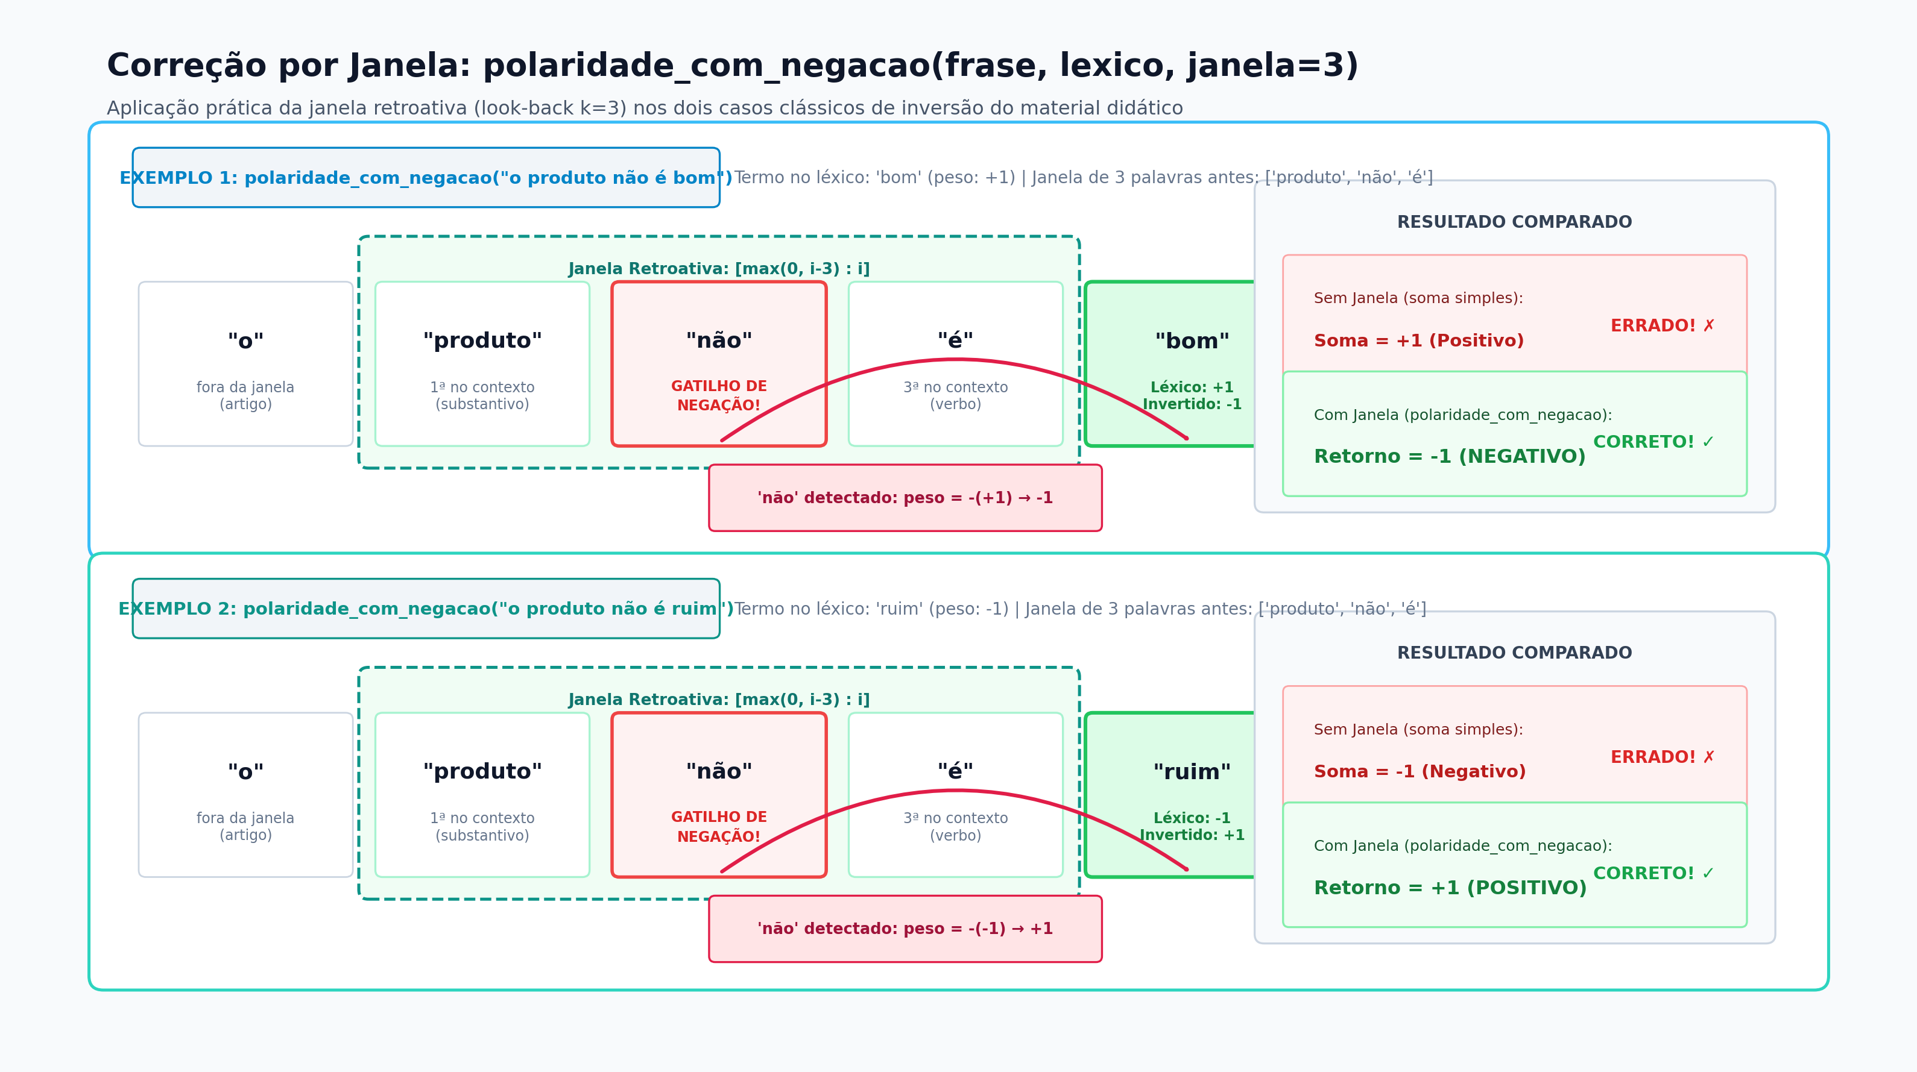
2.4 O DESAFIO DA NEGAÇÃO
O Problema Crítico da Negação e a Correção por Janela
Notes:
Mostre aos alunos como a negação é uma das principais causas de erros grotescos em sistemas de sentimento baseados em léxico puro.

Slide 36
2.4 O DESAFIO DA NEGAÇÃO
O Problema Crítico da Negação e a Correção por Janela
Por que a Soma Simples Falha?
Observe a frase: "o produto não é bom". • A soma ingênua ignora 'não' (não é adjetivo) e consulta apenas 'bom' (+1). Resultado: POSITIVO!
• A frase "não é ruim" soma 'ruim' (-1) e sai NEGATIVA! Ambas saem invertidas! Solução: Janela de Look-back (k = 3): Ao encontrar uma palavra polarizada, inspecionamos as 3 palavras anteriores. Se houver 'não', invertemos o sinal do adjetivo (peso = -peso).
Notes:
Mostre aos alunos como a negação é uma das principais causas de erros grotescos em sistemas de sentimento baseados em léxico puro.

Slide 37
2.4 ALGORITMO COM LOOK-BACK
Implementação da Janela Deslizante de Negação
# --- Look-back Window ---
import re
def polaridade_com_negacao(frase, lexico, janela=3):
palavras = re.findall(r"[a-zà-úA-ZÀ-Ú]+", frase.lower())
soma = 0
for i, p in enumerate(palavras):
if p in lexico and lexico[p] != 0:
peso = lexico[p]
# Inspeciona as 'janela' palavras anteriores:
contexto_antes = palavras[max(0, i - janela):i]
if "não" in contexto_antes:
peso = -peso
soma += peso
return soma
print("Sem correção:")
print("'o produto não é bom' ->", polaridade_frase("o produto não é bom", lexico)[0])
print("'o produto não é ruim' ->", polaridade_frase("o produto não é ruim", lexico)[0])
print("
Com janela de negação (janela=3):")
print("'o produto não é bom' ->", polaridade_com_negacao("o produto não é bom", lexico))
print("'o produto não é ruim' ->", polaridade_com_negacao("o produto não é ruim", lexico))
> Resultado Corrigido
> Execução Comparativa:
Sem correção (Soma Ingênua):
'o produto não é bom' -> +1 [ERRO: Era pra ser negativo]
'o produto não é ruim' -> -1 [ERRO: Era pra ser positivo]
Com janela de negação (janela=3):
'o produto não é bom' -> -1 [CORRIGIDO!]
'o produto não é ruim' -> +1 [CORRIGIDO!]
Limitações que ainda restam:
• A escolha de janela=3 é heurística.
• Frases com negações distantes ou conectivos adversativos
podem escapar dessa regra simples.
Notes:
Explique a lógica de fatiamento de lista palavras[max(0, i-janela):i].

Slide 38
2.5 & 2.6 LIMITAÇÕES DO LÉXICO
Limitações Estruturais: Intensificadores, Ironia e Sarcasmo
1. Problema dos Intensificadores
Exemplo Prático: >>> polaridade_frase("o produto é bom", lexico) (1, [('bom', 1)]) >>> polaridade_frase("o produto é muito bom", lexico) (1, [('bom', 1)]) Ambas as avaliações saem com a mesma pontuação (+1)! Por que isso acontece? O termo "muito" é um advérbio intensificador e não está no OpLexicon (que é focado em adjetivos). Sem uma regra de amplificação (ex: multiplicar adjetivo por 1.5), a intensidade do sentimento é ignorada.
2. Quando o Léxico Falha de Vez: Sarcasmo
Considere o comentário real: "Que atendimento incrível, esperei 3 horas." • O termo "incrível" consta no OpLexicon com polaridade +1. • O cálculo do léxico classifica o texto como POSITIVO (+1). • No entanto, qualquer humano percebe imediatamente que se trata de uma crítica ferrenha e sarcástica! Conclusão Inevitável: Nenhuma soma ingênua de palavras é capaz de resolver ironia e sarcasmo. O léxico não possui compreensão pragmática de mundo nem de contexto situacional.
Notes:
Enfatize que ironia e sarcasmo continuam sendo desafios abertos até mesmo para modelos avançados de Transformers.

Slide 39
2.7 LÉXICO NO HATEBR
Estudo de Caso: Aplicando o OpLexicon no Dataset HateBR
# --- Classificando HateBR com OpLexicon ---
import re
from sklearn.metrics import accuracy_score
# Função rápida para avaliar o dataset inteiro:
def polaridade_frase_simples(frase, lexico):
palavras = re.findall(r"[a-zà-úA-ZÀ-Ú]+", str(frase).lower())
return sum(lexico.get(p, 0) for p in palavras)
# Hipótese: Comentário negativo (soma < 0) tem chance de ser ofensivo (1):
pred_lexico = X_teste.apply(
lambda t: 1 if polaridade_frase_simples(t, lexico) < 0 else 0
)
acc_lexico = accuracy_score(y_teste, pred_lexico)
print("Acurácia do Léxico no HateBR:", round(acc_lexico, 4))
> Acurácia no Teste
> Acurácia Obtida no Conjunto de Teste:
0.6657 (66,57%)
Análise dos Resultados:
• O léxico alcançou 66,57% de acurácia.
• Ele superou com folga o detector ingênuo (51,14%).
• Por que melhorou? Porque o OpLexicon cobre mais de 24 mil palavras
carregadas de valor afetivo, detectando termos hostis indiretos.
• Mas por que ainda perde para os 85,00% do Machine Learning?
1. O OpLexicon foi desenhado para sentimento geral (produtos, reviews),
e não especificamente para discurso de ódio e toxicidade.
2. Ele não aprende o vocabulário e as gírias do Instagram brasileiro.
Notes:
Mostre aos alunos a diferença entre um léxico de propósito geral e um modelo estatístico treinado sobre os dados específicos do domínio.

Slide 40
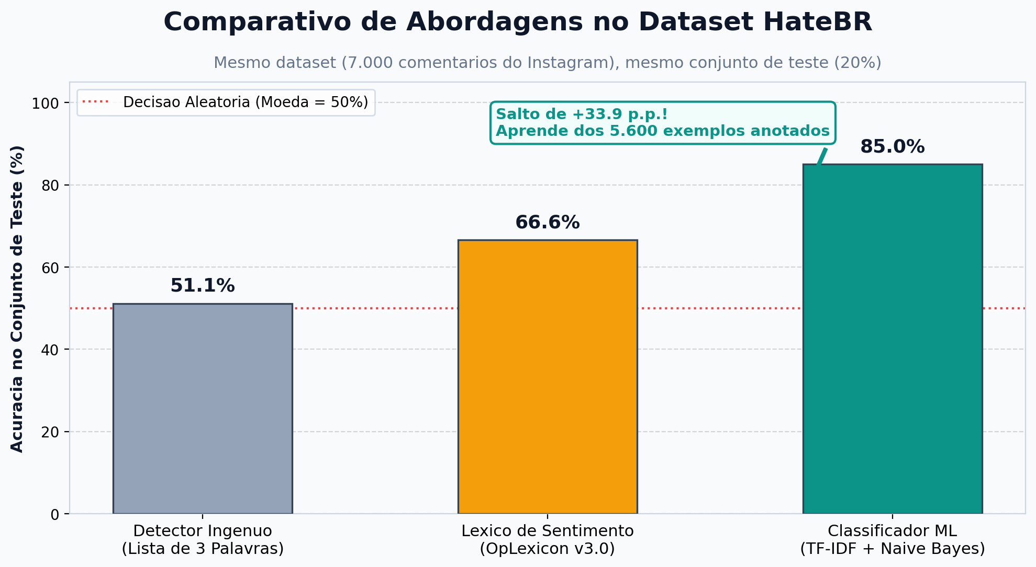
SÍNTESE DOS EXPERIMENTOS
A Grande Comparação: Três Abordagens no Mesmo Dataset
Conclusões Empíricas Definitivas
1. O Detector Ingênuo (51%): Regras manuais rígidas falham diante da riqueza da linguagem natural. 2. O Léxico de Sentimentos (67%): Excelente para uma primeira aproximação não supervisionada, mas limitado pelo dicionário genérico. 3. Machine Learning Real (85%): O modelo supervisionado (TF-IDF + Naive Bayes) supera todas as abordagens manuais porque ajusta pesos probabilísticos diretamente a partir dos 5.600 comentários reais do corpus de treino.
Notes:
Este é o clímax da aula: fechar a narrativa mostrando a evolução metódica de 51% para 67% e finalmente 85%.

Slide 41
PRÓXIMOS PASSOS
Conectando ao Futuro do Curso: O Que Vem Pela Frente?
Como Resolver os Limites Encontrados Hoje?
1. Ligação de Sentimento a Alvos Específicos (Aspect-Based Sentiment - Sessão 11): Na avaliação "o produto é bom mas a bateria é fraca", a soma simples mistura tudo. Na Sessão 11, usaremos POS Tagging e árvores de dependência sintática (`token.head`) com spaCy para vincular 'bom' a 'produto' e 'fraca' exclusivamente a 'bateria'. 2. Embeddings Densos Treinados (Word2Vec - Sessão 08): Hoje vimos números ilustrativos para o cosseno. Na Sessão 08, treinaremos representações densas reais sobre grandes volumes de texto com a biblioteca gensim. 3. Transformers e Modelos de Linguagem Pré-Treinados (BERT - Sessões 12 a 16): Para superar a barreira dos 85% e dominar sarcasmo, negações complexas e contexto profundo, usaremos arquiteturas neurais de atenção que representam o estado da arte do PLN.
Notes:
Mostre o roadmap aos alunos para que entendam como as peças do curso se encaixam.

Slide 42
CONCLUSÃO DA AULA
Síntese dos Aprendizados do Dia: Os 4 Pilares Centrais
1. VETORIZAÇÃO
BoW, TF-IDF e N-gramas convertem linguagem em matrizes. O TF-IDF resolve a esparsidade e penaliza termos banais dando peso a termos discriminativos.
2. REVISÃO DE ML
Supervisionado, Não-supervisionado e Reforço. O Naive Bayes desmistifica o treinamento através de contagens e probabilidades condicionais diretas.
3. LÉXICOS (OPLEXICON)
Permite classificar sentimentos sem dados anotados somando polaridades (+1, -1), mas sofre com negações, intensificadores e sarcasmo.
4. O ARCO HATEBR
Evidência prática empírica: Detector Ingênuo (51%) -> Léxico de Sentimento (67%) -> Classificador de Machine Learning (85%).
Notes:
Recapitulação final para fechar a aula com chave de ouro.

Slide 43
MATERIAL DE APOIO
Referências Bibliográficas para Aprofundamento
Fontes e Leituras Recomendadas:
• GÉRON, A. Mãos à Obra: Aprendizado de Máquina com Scikit-Learn & TensorFlow. Alta Books, 2019.
• HOBSON, L.; COLE, H.; HANNES, H. Natural Language Processing in Action. Manning, 2019.
• MCKINNEY, W. Python Para Análise de Dados. Novatec, 2018.
• RUSSELL, M. A. Mineração de Dados da Web Social. Novatec, 2019.
• VARGAS, F. et al. HateBR: A Large Expert Annotated Corpus of Brazilian Instagram Comments for Offensive Language and Hate Speech Detection. LREC, 2022. Dataset: github.com/franciellevargas/HateBR
• SOUZA, M.; VIEIRA, R. Sentiment Analysis on Twitter Data for Portuguese Language. PROPOR, 2012. (OpLexicon v3.0 - PUC-RS).
• OUYANG, L. et al. Training language models to follow instructions with human feedback (InstructGPT / RLHF). OpenAI, 2022.
Notes:
Incentive os alunos a consultar o paper do HateBR e a documentação oficial do OpLexicon.

